Slide 1
EE4332 Design of Electrical Drive System
Dr. Duy-Dinh Nguyen
FAE, School of EEE

Slide 2
General introduction
Study types:
Assessments:
  Midterm examination: writing → 40%
  Final examination: writing → 60%
  Lectures (online/offline)
  Self-study
  Assignment
  Research groups
  Experiments
  Q&A
Notes:
Examination waiver → submit a report instead
Excellent simulation/experimental results
Prized at the Student Research Competition
Co-authoring in a scientific paper (journal/conference)

Slide 3
General introduction
Contents (Nội dung chính): 16 wks
  General introduction and definition 2 wk
  (Những vấn đề chung và khái niệm)
  Drive system for Elevators 4 wks
  (Truyền động điện thang máy)
  Drive system for Electric Scooters 2 wks
  (Truyền động điện Xe máy điện)
  Drive system for Electric Cars 2 wks
  (Truyền động điện Ô tô điện)
  Drive system for Weigh Feeder 2 wks
  (Truyền động điện cân băng định lượng)
  Drive system for Cranes 2 wks
  (Truyền động điện Cầu trục)
  Drive system for Pumb Station 2 wks
  (Truyền động điện Trạm bơm)

Slide 4
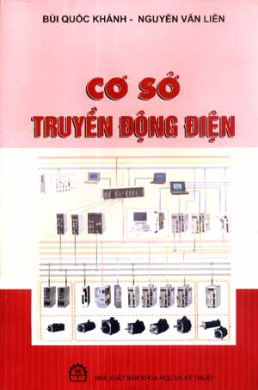
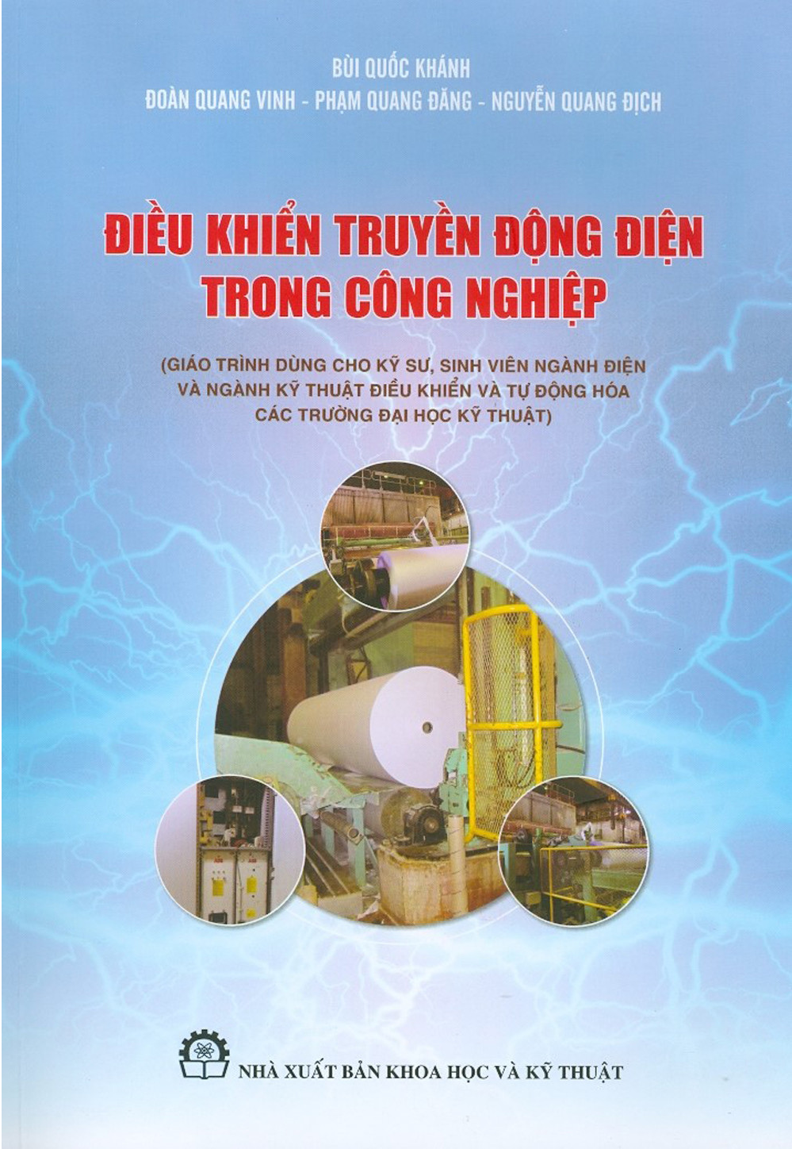
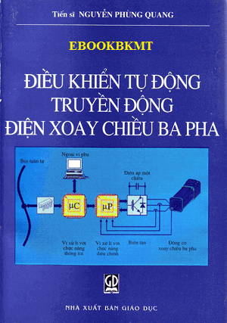
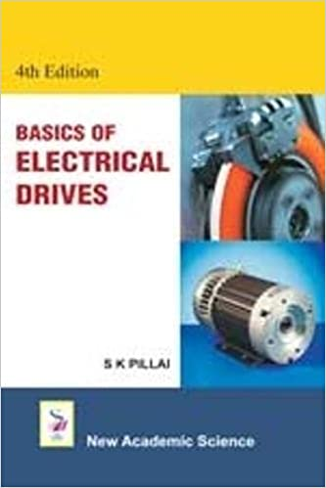
General introduction
References
  [1] Bùi Quốc Khánh, Nguyễn Văn Liễn, Cơ sở Truyền động điện, NXB KH&KT, 2007
  [2] B. K. Bose, Modern Power Electronics and AC Drives, Prentice Hall, 2002
  [3] S. K. PILLAI, Basics Of Electrical Drives 4th edition, New Academic Science, 2015

Slide 5
LECTURE 1
General introduction and definition
Dr. Duy-Dinh Nguyen
FAE, School of EEE

Slide 6
Outlines
General introduction (giới thiệu chung)
Brief history (lược sử)
Definitions (một số khái niệm)
Applications (các ứng dụng)
Classification (phân loại)
Mechanical characteristics (đặc tính cơ)
Modes of operation (các chế độ làm việc)
Dynamic equation (phương trình động học)
Steady state stability (vấn đề ổn định tĩnh)
Referring Moment of inertia (quy đổi mô-men quán tính)

Slide 7
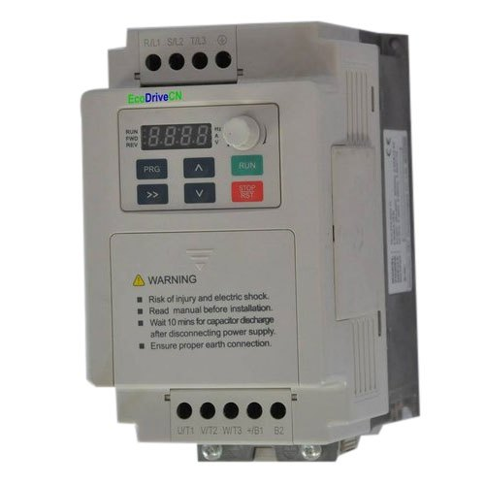
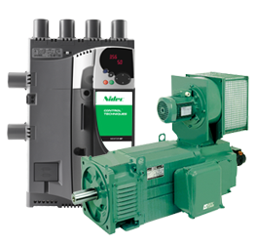
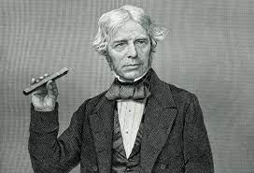
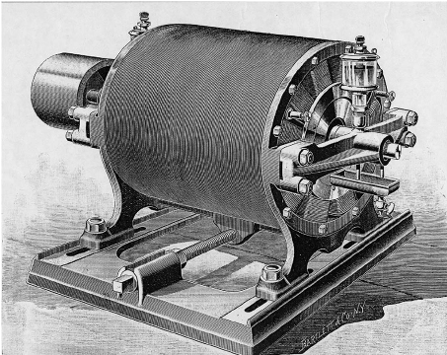
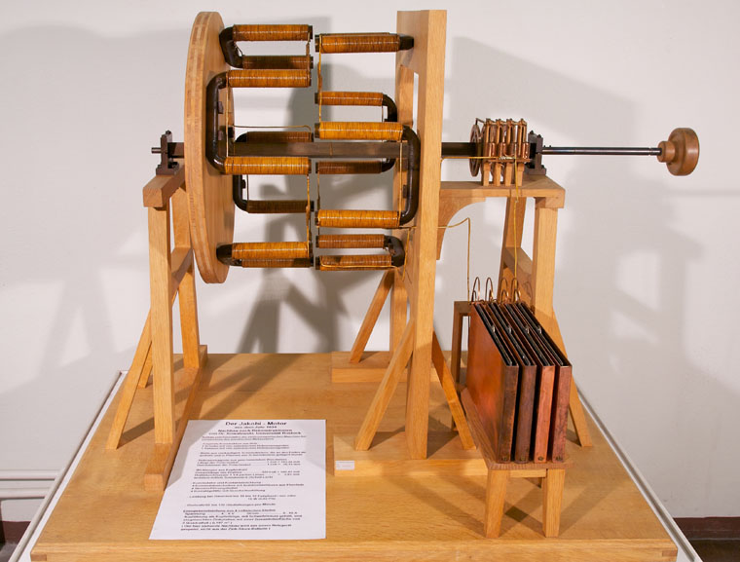
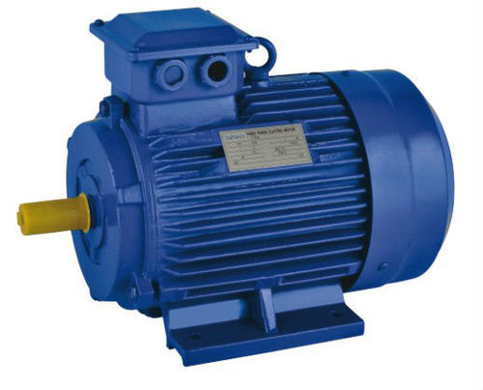
Brief History / Lược sử
1831
Michael Faraday’s discovery of electromagnetic induction
1834
1888
First practical DC motor – M. Jacobi
AC motors was invented by Nikola Tesla
1896
Commercial 3-phase induction motor
1960s-1970s
Advent of PE converters and High performance electric drives

Slide 8
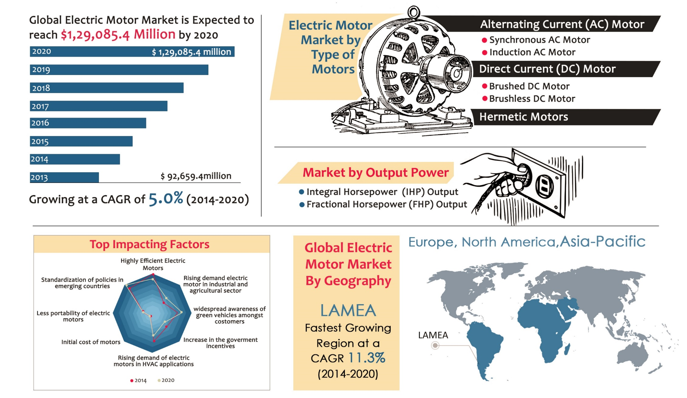
Global Electric Motor Market
Nguồn: www.alliedmarketresearch.com

Slide 9





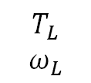
Definition / định nghĩa
3-phase power supply
Coupling
Controller
Pulse width modulation
Power Converter
Motor
$$T_{M}$$
Load
Set point
$$u_{c}$$
pulse
Reference
$$ω_{M}$$
$$T_{L}$$
$$ω_{L}$$
$$i$$
Feedback signal
$$ω$$
Control circuit
Power circuit
Load: tải
Coupling: bộ ghép nối trục
Motor: động cơ điện
Power converter: bộ biến đổi ĐTCS
PWM: Bộ điều chế
Controller: Bộ điều khiển
Setpoint: tín hiệu đặt
Power supply: nguồn điện
Feedback signal: tín hiệu phản hồi

Slide 10
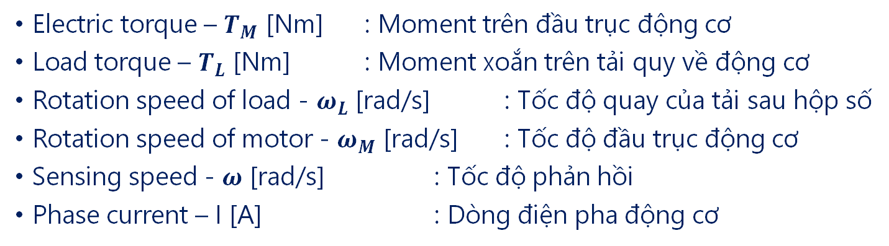
Definition / định nghĩa
3-phase power supply
Coupling
Set point
Controller
Pulse width modulation
Power Converter
Motor
$$T_{M}$$
Load
$$u_{c}$$
pulse
Reference
$$ω_{M}$$
$$T_{L}$$
$$ω_{L}$$
$$i$$
Feedback signal
$$ω$$
Control circuit
Power circuit
Electric torque – $T_{M}$ [Nm] : Moment trên đầu trục động cơ
Load torque – $T_{L}$ [Nm] : Moment xoắn trên tải quy về động cơ
Rotation speed of load - $ω_{L}$ [rad/s] : Tốc độ quay của tải sau hộp số
Rotation speed of motor - $ω_{M}$ [rad/s] : Tốc độ đầu trục động cơ
Sensing speed - $ω$ [rad/s] : Tốc độ phản hồi
Phase current – I [A] : Dòng điện pha động cơ

Slide 11
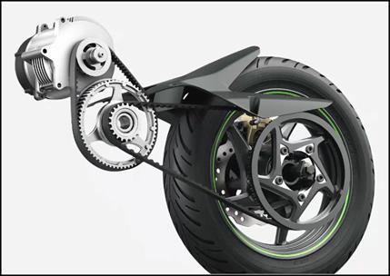
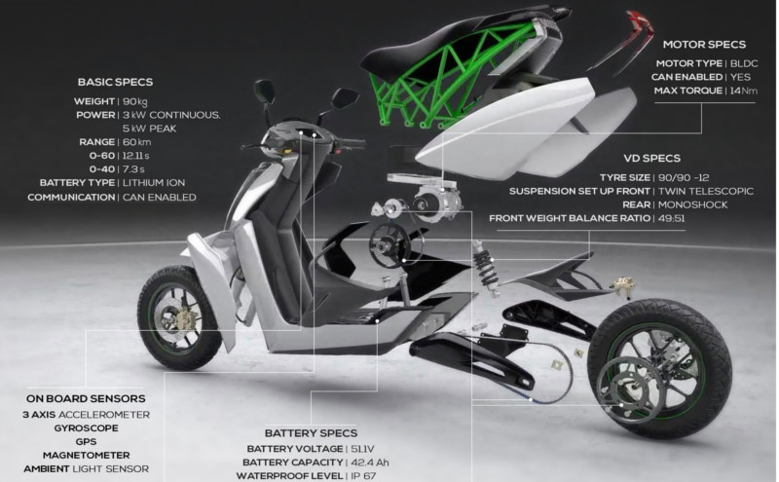
Definition / định nghĩa
Nguồn: https://storybaar.com/ather-s340-e-scooter/

Slide 12
Applications / Ứng dụng
Process industry
Pumps, fans, compressors, etc. / Bơm, quạt gió, máy nén, v.v…
Heating and Air-conditioning
Blowers, compressors, etc. / máy thổi, máy nén khí, v.v…
Paper and Steel Industry
Hoists, Rollers, etc. / Nâng hạ, cuộn, tời, v.v…
Transportation
Elevators, Escalators, trains, automobiles, air-craft, ship, etc. / thang máy, thang cuốn, tàu điện, xe điện, máy bay, tàu, v.v…
Food Industry
Conveyors, Fans, etc. / Băng tải, quạt gió, v.v…
Oil, Gas, Mining
Compressors, Pumps, Cranes, etc. / Máy nén, bơm, cầu trục, v.v…
Residential
Washing machines, hair driers, HDD, freezers, fans, etc. / máy giặt, máy sấy, ổ cứng, quạt, v.v…

Slide 13
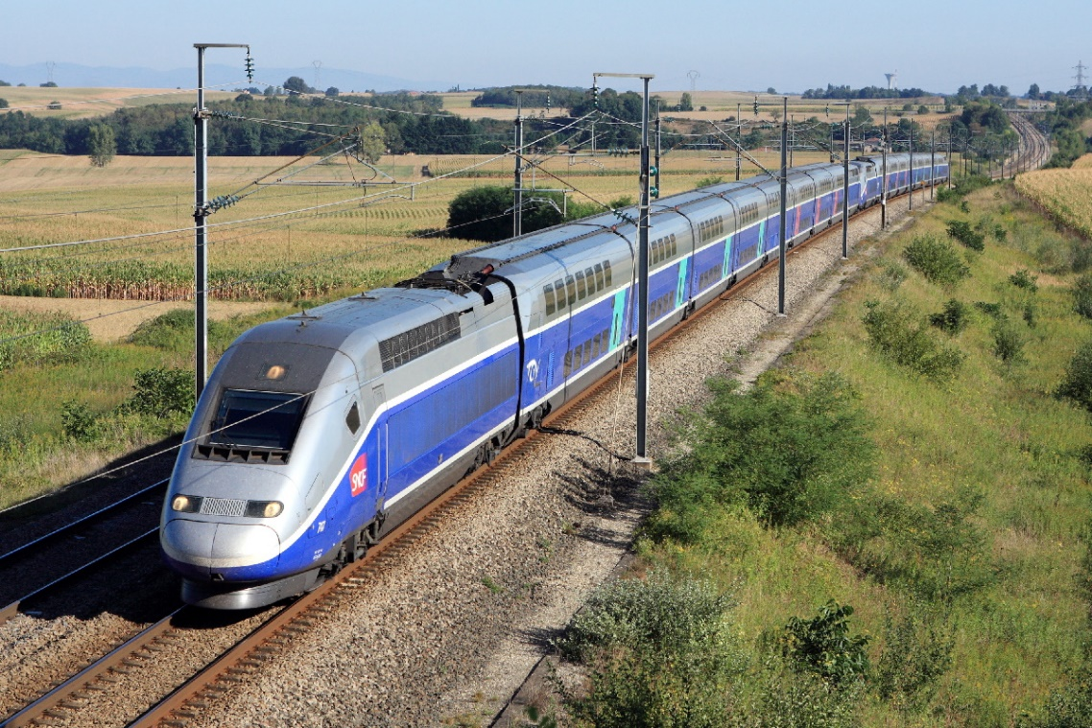
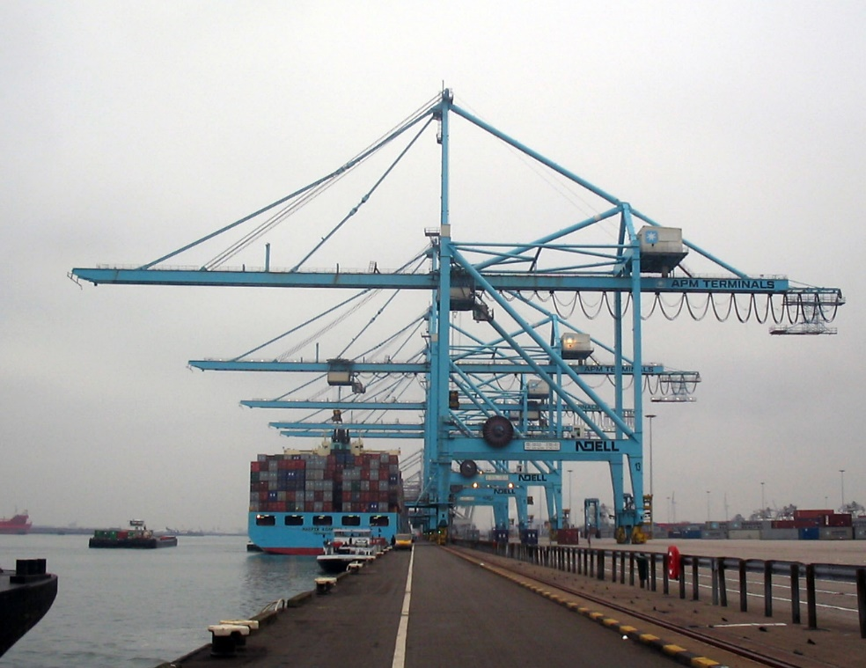
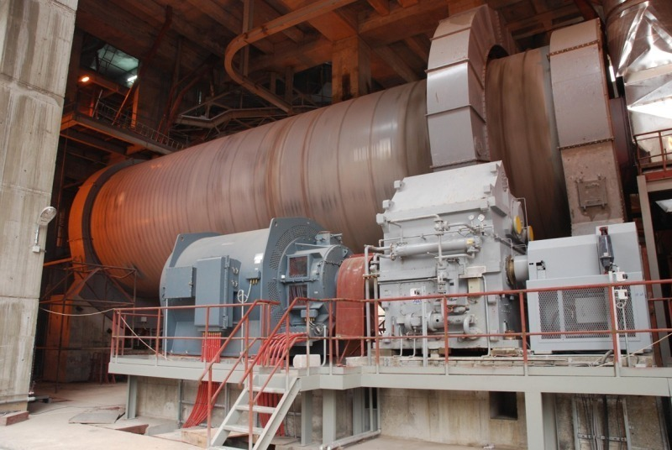
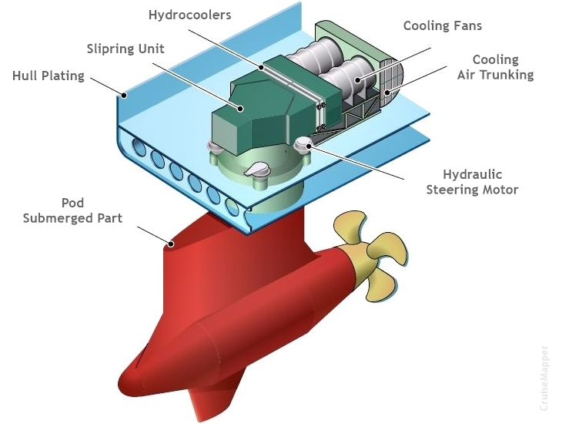




Applications / Ứng dụng
Train à Grande Vitesse, "high-speed train"
$6÷8$ MW under 25 kV
A rubber tyred gantry crane (RTG crane) $100÷600$ kW @ $4÷13kV$
Cement ball mill
$10÷25$ MW @ $13÷25kV$
Ship propulsion system
400kW to 5MW @ 6 kV

Slide 14
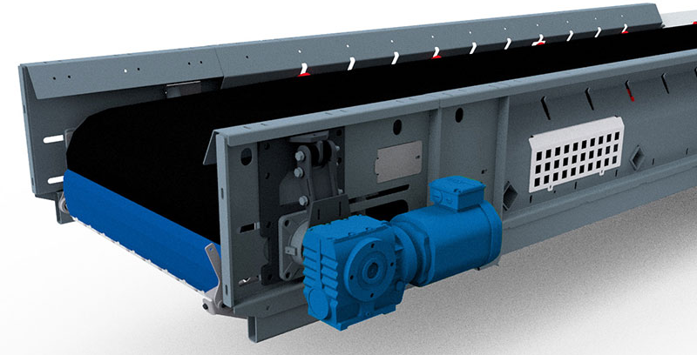
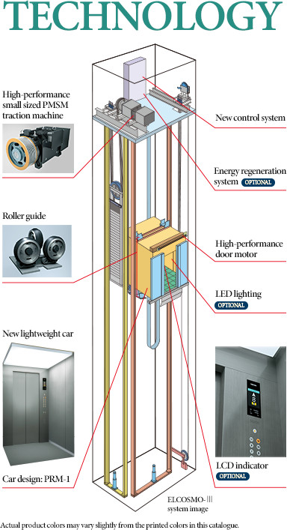
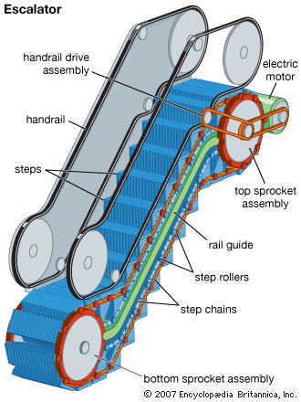
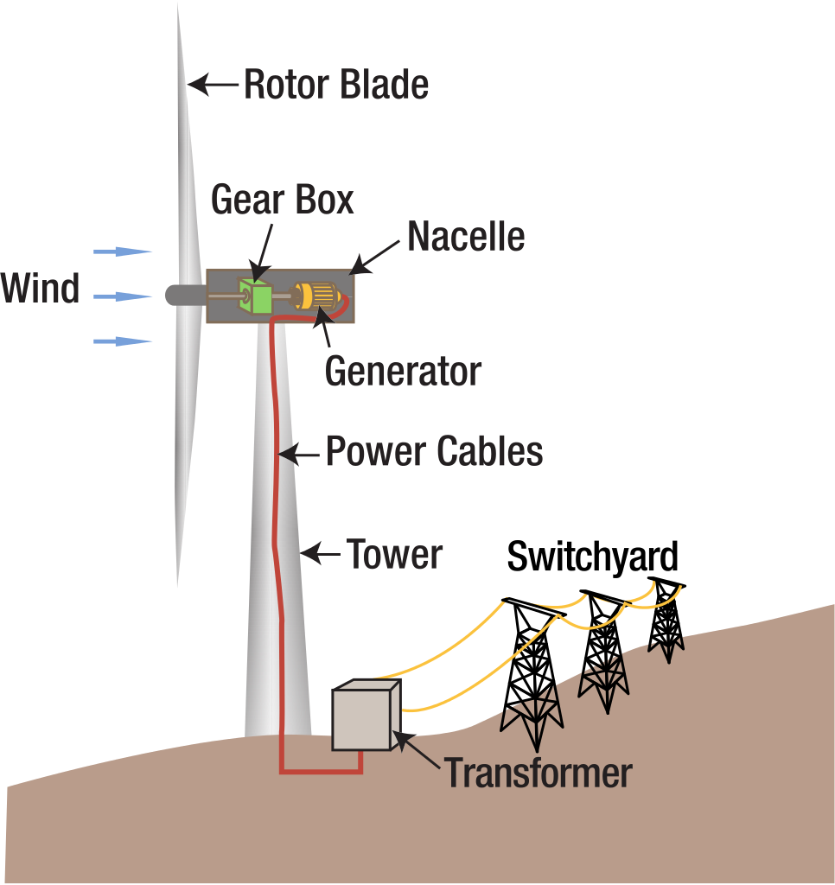
Applications / Ứng dụng

Slide 15
Applications / Ứng dụng
Power (kW)
Image courtesy: Ion Boldea et. al., “Electric drives”
100000
Pumps-storage hydroeletric plants
Cement & ore mills
10000
Centrifuges
Pumps
Paper machines
1000
Transportation
Fans
Cranes
Metallurgy processes
100
Elevators
Printing machines
10
Mixers
Conveyors
Textile machines
HVAC
(heating, ventilation
air conditioner)
Packaging machines
1
Robotics
Machine tools
Home appliances
0.1
moderate
high
Performance

Slide 16
Classifications of ED system
In term of speed controllability
  Fixed-speed drive systems / truyền động tốc độ cố định
  Pumps, Fans, Drillers, Milling, Grinders, Dryer, Conveyors, etc. / Máy bơm, quạt gió, máy khoan, máy phay, máy mài, máy sấy, băng tải, v.v...
  Variable-speed drive systems
  Electric vehicles, trains, elevators, CNC, Robotics, Crane, etc. / Xe điện, tàu điện, thang máy, máy gia công CNC, Robot, Cầu trục, v.v…
In term of Motor types
  DC drive / Truyền động một chiều
  Separately excited, Self-excited motors / Kích từ độc lập, tự kích từ
  AC drive
  Asynchronous motors (IM), Synchronous motors (IPM, SPM), BLDC, BLAC, etc. / Động cơ không đồng bộ, động cơ đồng bộ, động cơ một chiều không chổi than, …

Slide 17
Classifications of ED system
Electric Motors
DC Motors
Self-excited
Separately excited
AC Motors
Induction motors
Synchronous motors
PM motors
BLDC
Switch-reluctance motors
BLAC
(IPM, SPM)
Wound rotor
Squirrel cage rotor
Compound
Series
Shunt
PM excited
Wound field
Wound field

Slide 18






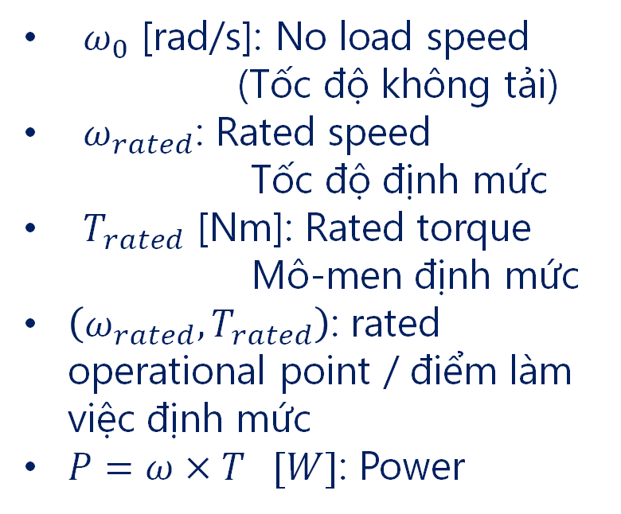
Mechanical characteristics
Function of Torque with respect to Speed or vice versa:
$$ω=f\left(T\right) or T=f(ω)$$
$$ω [rad/s]$$
$ω_{0}$ [rad/s]: No load speed
(Tốc độ không tải)
$ω_{rated}$: Rated speed
Tốc độ định mức
$T_{rated}$ [Nm]: Rated torque
Mô-men định mức
$\left(ω_{rated}, T_{rated}\right)$: rated operational point / điểm làm việc định mức
$P=ω×T [W]$: Power
$$\left(ω_{0},0\right)$$
$$\left(ω_{1},T_{1}\right)$$
$$\left(ω_{rated},T_{rated}\right)$$
$$\left(ω_{2},T_{2}\right)$$
$$T [N.m]$$
Torque-speed characteristic

Slide 19





Mechanical characteristics
Function of Torque with respect to Speed or vice versa:
$$ω=f\left(T\right) or T=f(ω)$$
$$ω [rad/s]$$
Natural characteristics
Natural characteristics / Đặc tính cơ tự nhiên
Mechanical characteristics at rated input (đặc tính cơ khi động cơ hoạt động ở điều kiện đầu vào định mức)
Artificial characteristics / Đặc tính cơ nhân tạo
Mechanical characteristics at input other than rated condition (đặc tính cơ khi động cơ hoạt động ở điều kiện đầu vào khác định mức)
$$ω_{0}$$
$$\left(ω_{rated},T_{rated}\right)$$
$$ω_{rated}$$
$$ω_{1}$$
Artificial characteristics
$$0$$
$$T [N.m]$$
Torque-speed characteristic

Slide 20
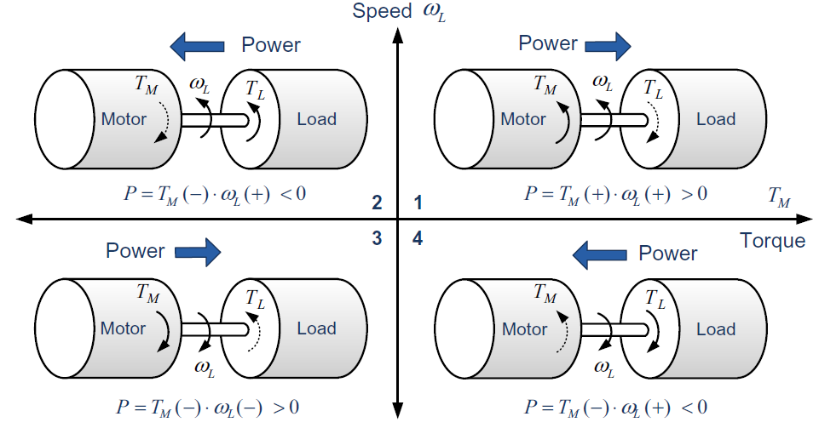
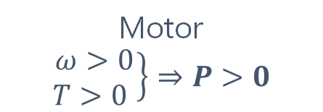
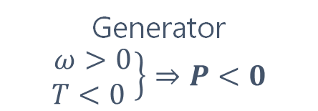
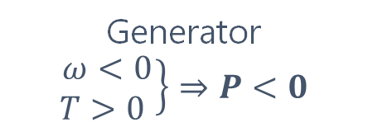
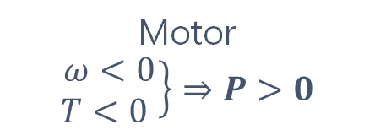
Four quadrants of operation
Four quadrants / Bốn góc phần tư: I, II, III, and IV
Generator
$$\left.\begin{aligned}ω>0 \\ T<0 \end{aligned}\right\}⇒P<0$$
Motor
$$\left.\begin{aligned}ω>0 \\ T>0 \end{aligned}\right\}⇒P>0$$
II
I
III
IV
Motor
$$\left.\begin{aligned}ω<0 \\ T<0 \end{aligned}\right\}⇒P>0$$
Generator
$$\left.\begin{aligned}ω<0 \\ T>0 \end{aligned}\right\}⇒P<0$$

Slide 21

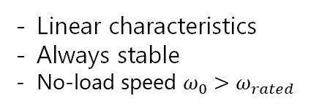










Mechanical characteristics of Motors
DC motors
Động cơ một chiều
Induction motors
Động cơ không đồng bộ
Synchronous motors
Động cơ đồng bộ
$$ω$$
$$ω$$
$$ω$$
$$ω_{0}$$
$$\left(ω_{rated},T_{rated}\right)$$
$$ω_{s}$$
$$\left(ω_{rated},T_{rated}\right)$$
$$\left(ω_{rated},T_{rated}\right)$$
$$ω_{s}$$
$$ω_{rated}$$
$$ω_{rated}$$
$$0$$
$$T$$
$$0$$
$$T$$
$$0$$
$$T$$
Torque-speed characteristic of DC motors
Torque-speed characteristic of Induction Motors
Torque-speed characteristic of Synchronous Motors
Linear characteristics
Always stable
No-load speed $ω_{0}>ω_{rated}$
- Nonlinear characteristics
- Operate in the linear area
-Synchronous speed $ω_{s}>ω_{rated}$
- Flat characteristics
- Speed is always equal to the synchronous speed $ω_{s}$

Slide 22
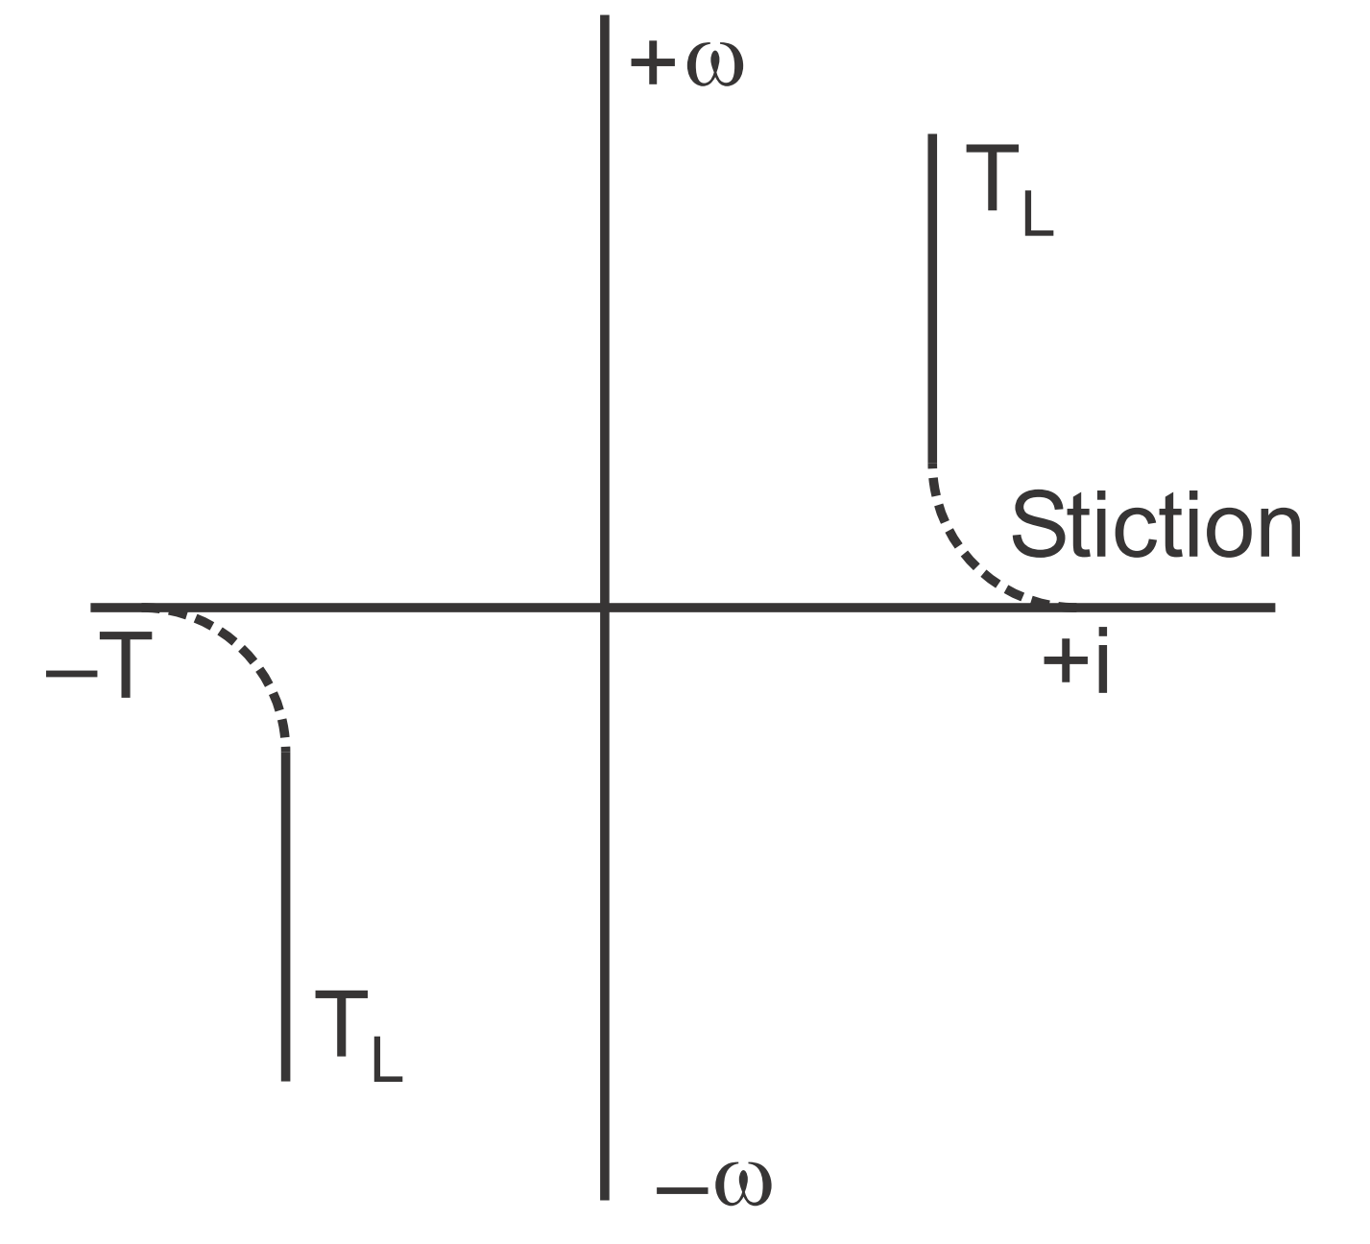
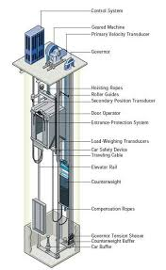
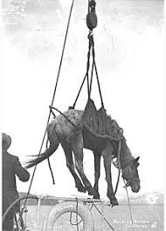
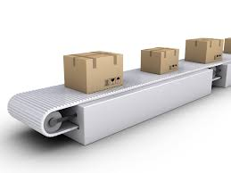
Mechanical characteristics of Loads
Case 1: Dry friction load (Tải ma sát khô)
$T_{L}=constant$ [Nm]
  Torque independent of speed / Mô-men không phụ thuộc tốc độ
  Torque is constant when moving / Mô-men không thay đổi giá trị khi chuyển động
  Example: hoist, conveyor, elevator, etc. / cơ cấu năng hạ, băng tải, thang máy, v.v…
Torque-Speed characteristics of
dry friction load
(Đặc tính cơ tải thế năng)

Slide 23
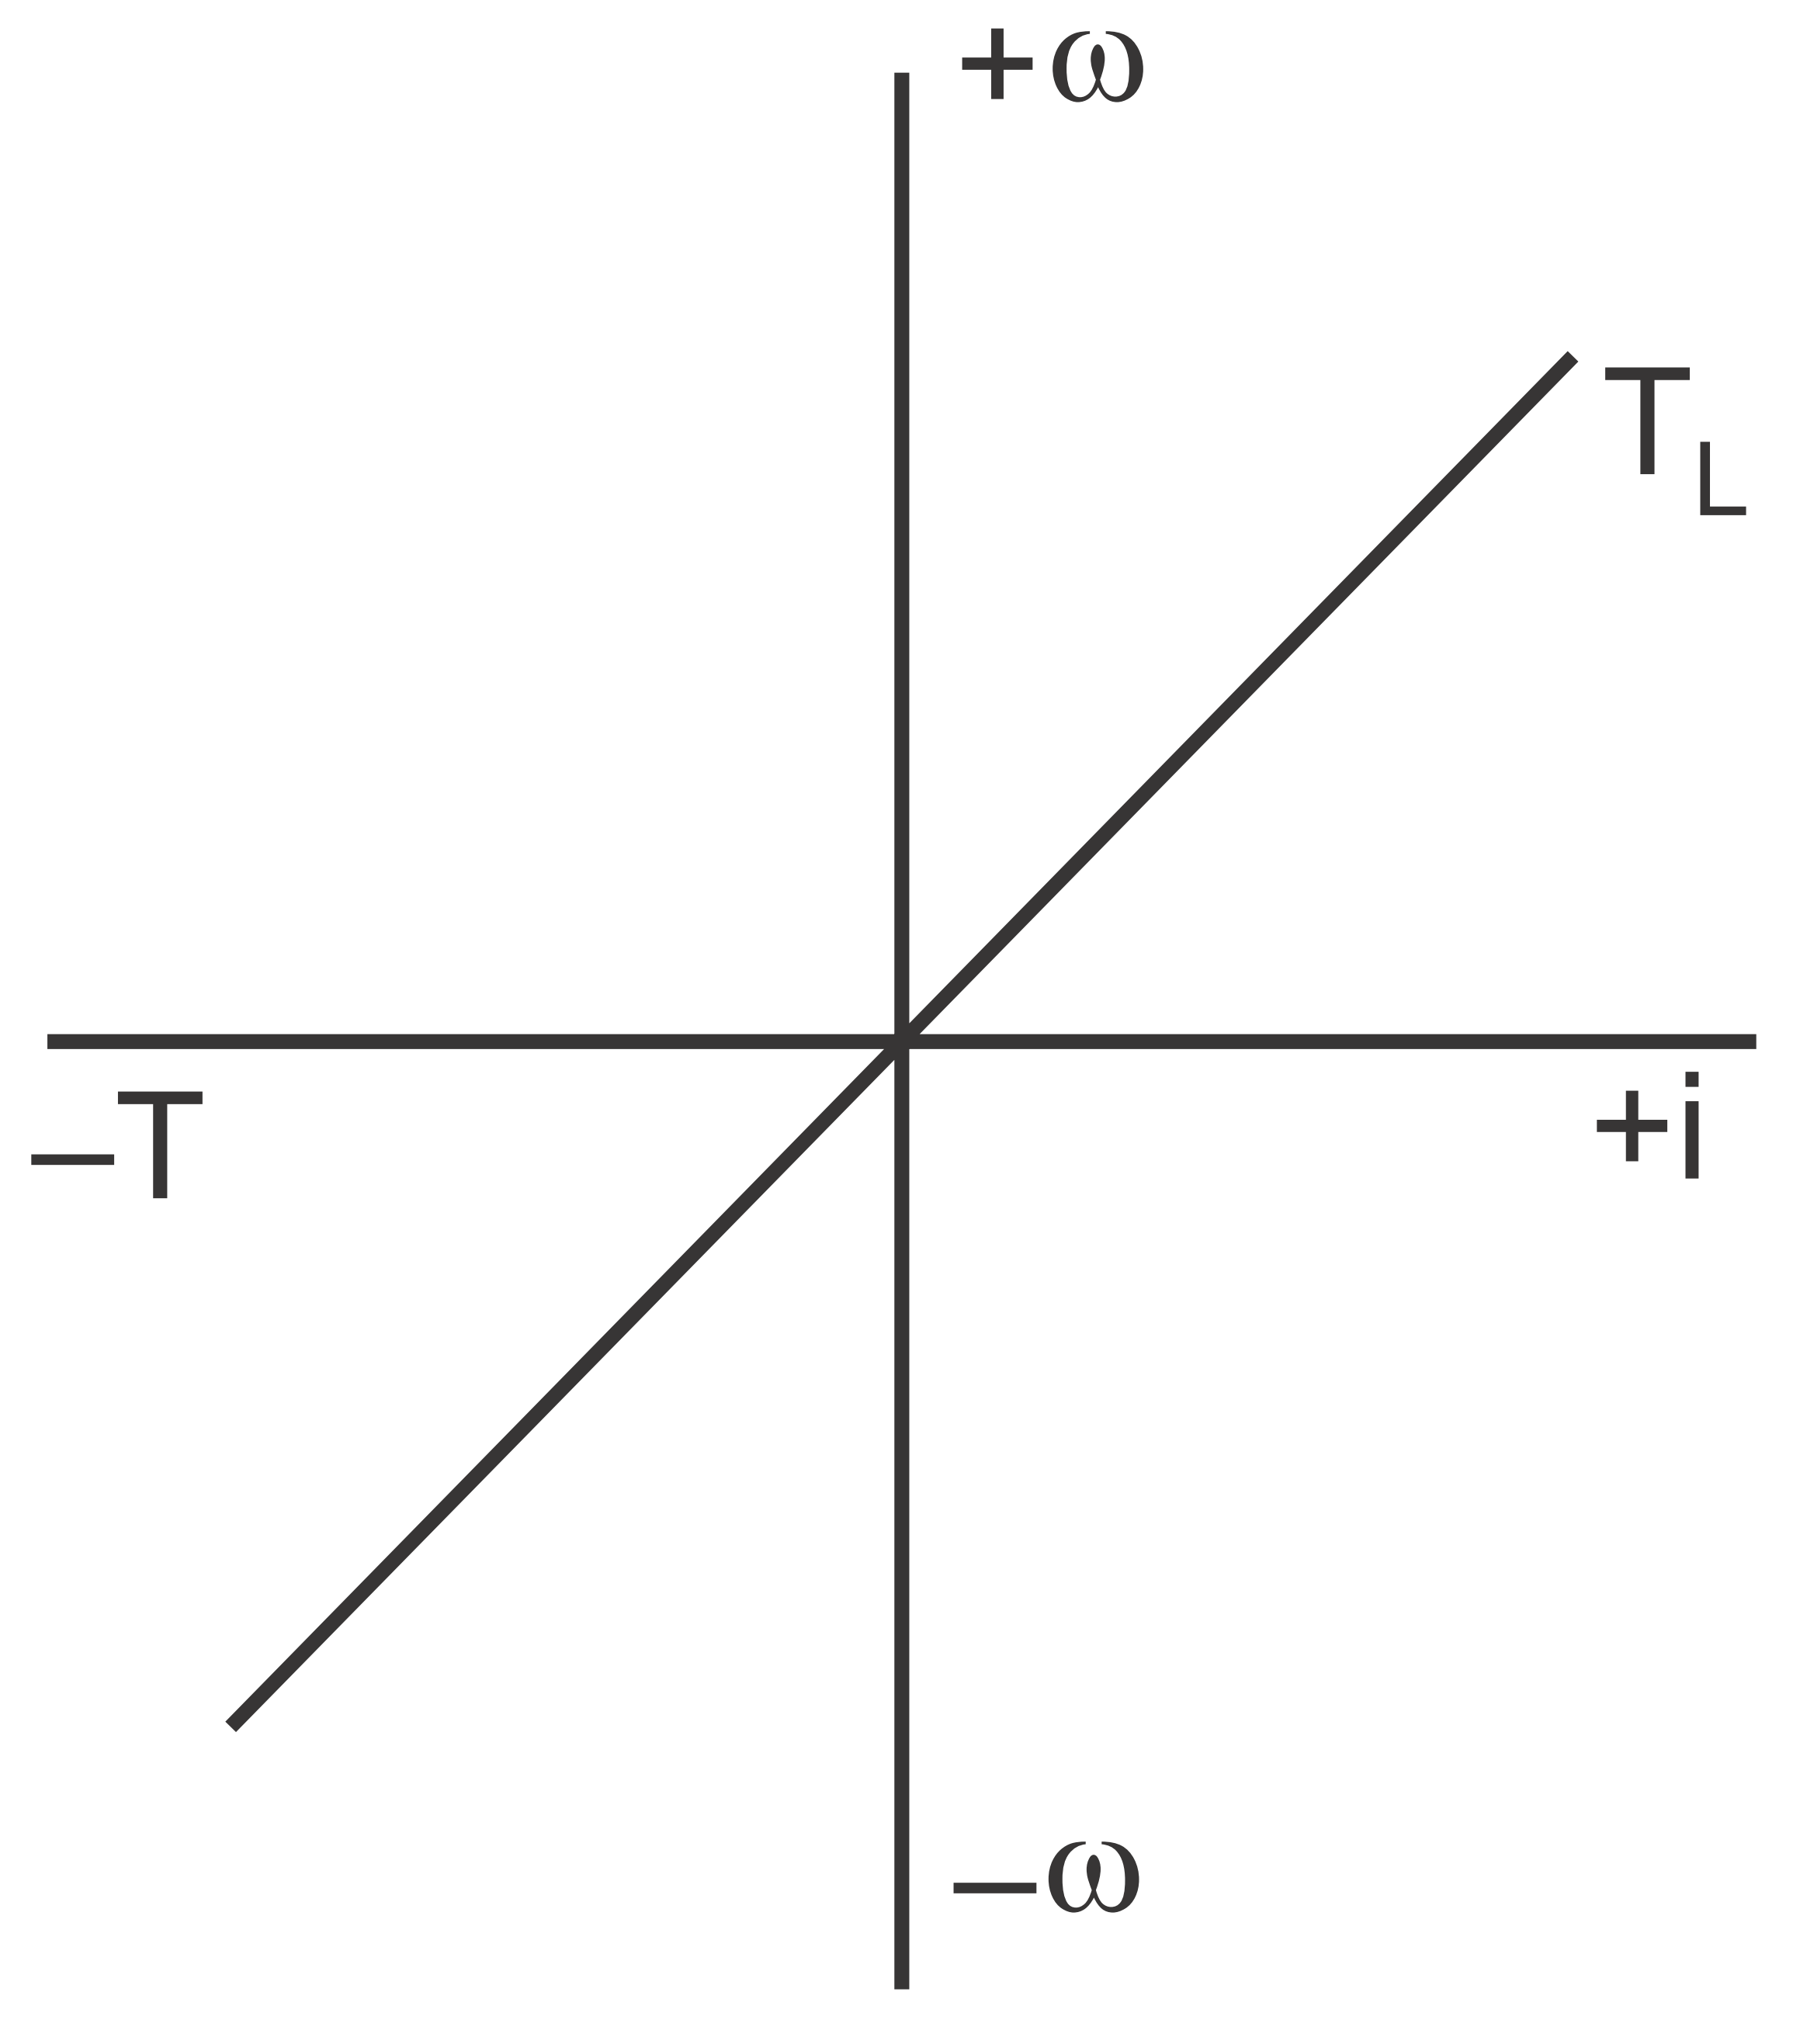
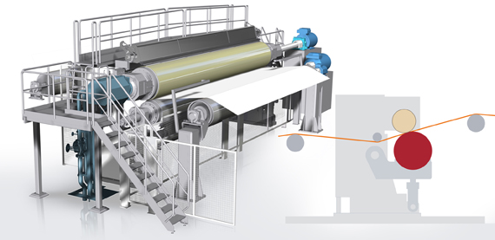
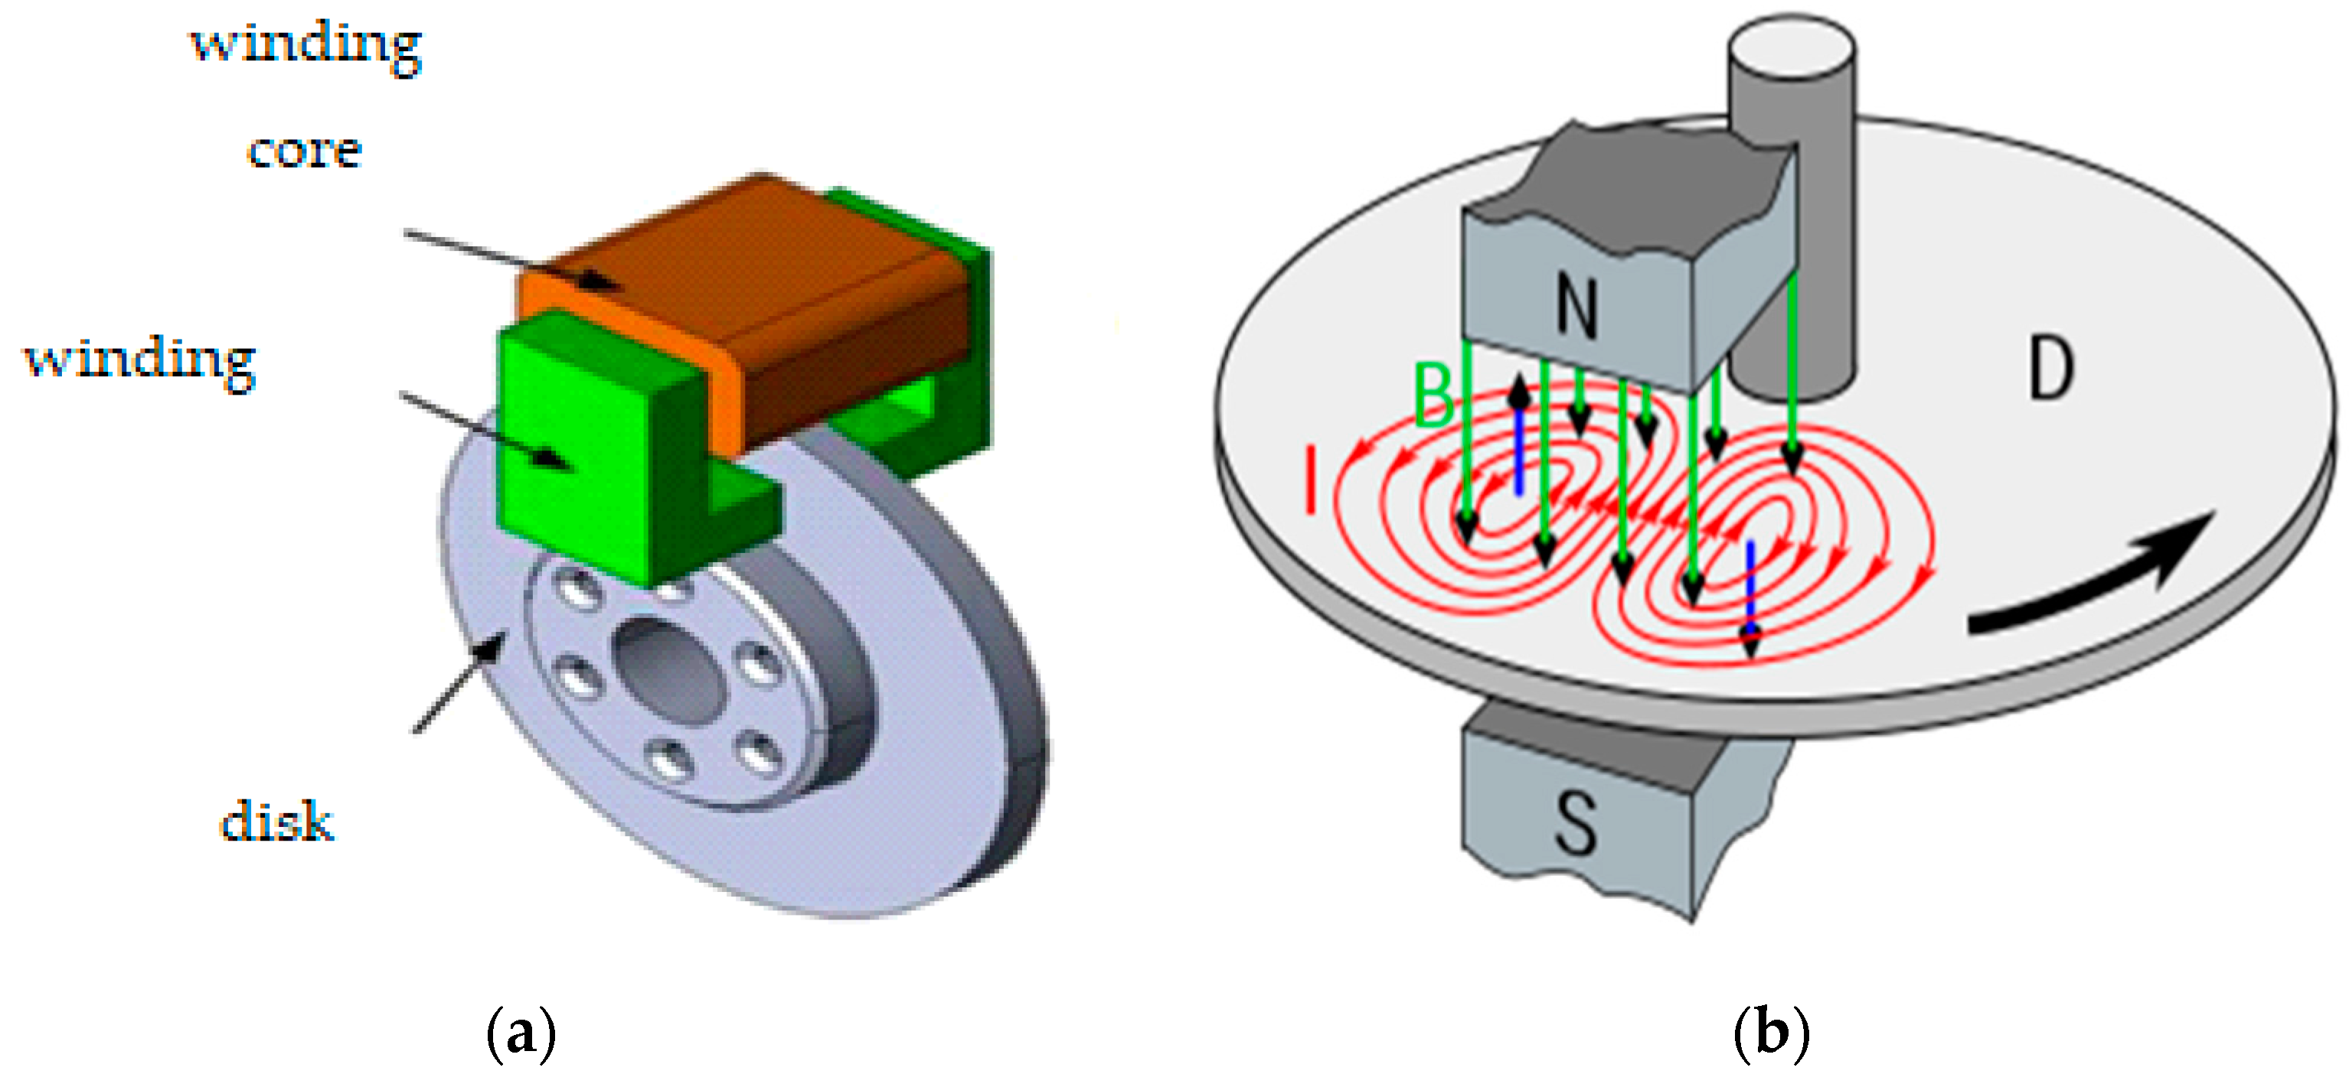
Mechanical characteristics of Loads
Case 2: Viscous friction load (Tải ma sát nhớt)
$T_{L}=Bω$ [Nm]
where $B$ [Ns/m2]: viscous coefficient / hệ số nhớt
$ω$ [rad/s]: load speed / tốc độ của tải
  Torque proportional to speed / Mô-men tỷ lệ thuận với tốc độ
  Load changes as moving / Mô-men thay đổi giá trị khi chuyển động
  Example: Calendering machines, Eddy current brakes, etc. / máy cán, phanh đĩa bằng dòng Eddy, v.v…
Torque-Speed characteristics of
viscous friction load
(Đặc tính cơ tải ma sát nhớt)

Slide 24
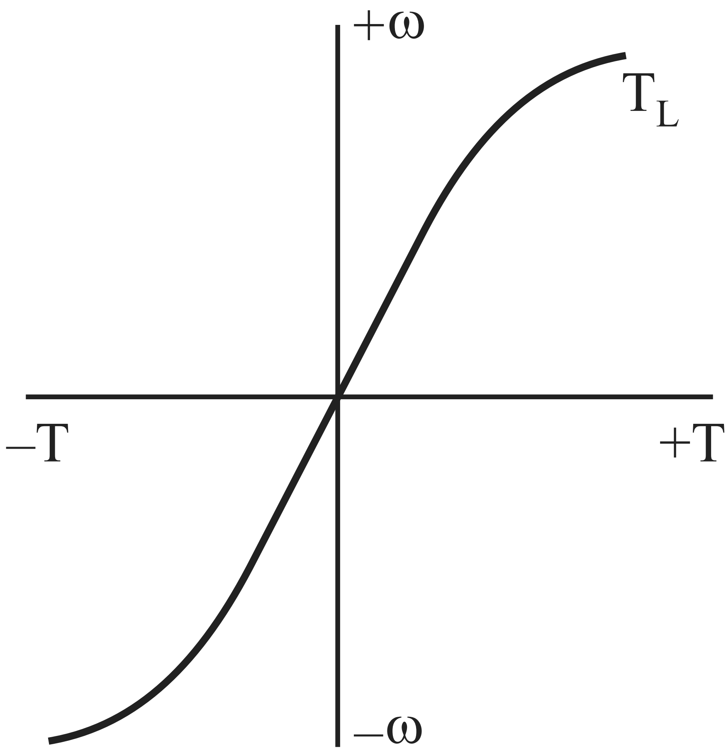
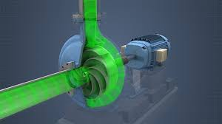
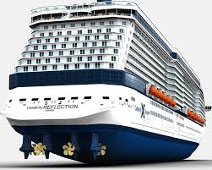
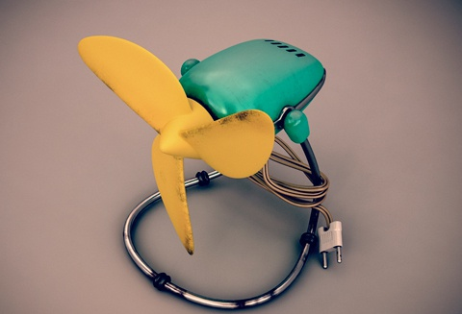
Mechanical characteristics of Loads
Case 3: Fan-typed load (Tải quạt gió)
$$T_{L}=T_{fs}{\left(\frac{ω}{ω_{fs}}\right)}^{2} [Nm]$$
where $T_{fs}$ [Nm]: Torque at full-speed/ Mô-men tại tốc độ lớn nhất
$ω_{fs}$ [rad/s]: maximum speed/Tốc độ lớn nhất
$ω$ [rad/s]: load speed / tốc độ của tải
  Torque proportional to squared speed / Mô-men tỷ lệ thuận với bình phương tốc độ
  Example: Centrifugal pumps, propellers, fans, etc. / máy bơm ly tâm, chân vịt tàu thủy, quạt gió, v.v…
Torque-Speed characteristics of
Fan-typed load
(Đặc tính cơ tải quạt gió)

Slide 25
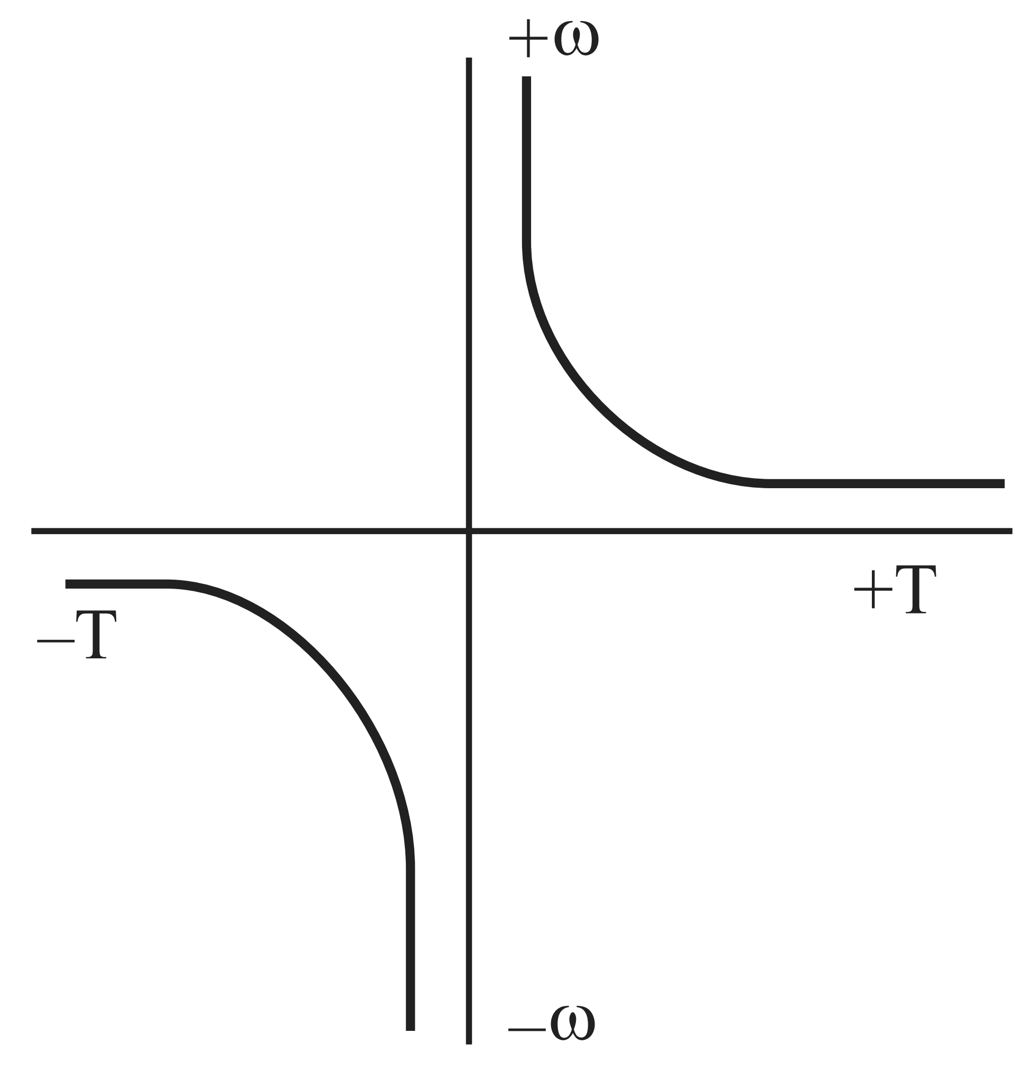
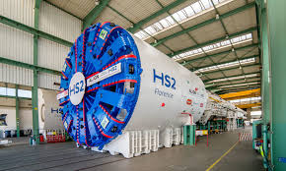
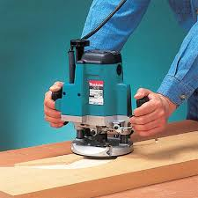
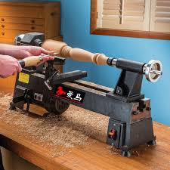
Mechanical characteristics of Loads
Case 4: Constant power load (Tải công suất không đổi)
$$T_{L}=T_{rated}×\left(\frac{ω_{rated}}{ω}\right)[Nm]$$
where $T_{rated}$ [Nm]: Rated torque / Mô-men định mức
$ω_{rated}$ [rad/s]: Rated speed/Tốc độ định mức
$ω$ [rad/s]: load speed / tốc độ của tải
  Torque proportional to inversed speed / Mô-men tỷ lệ nghịch với tốc độ
  Example: lathes, boring, milling machines, etc. / máy tiện, khoan, phay, v.v…
Torque-Speed characteristics of
Constant power load
(Đặc tính cơ tải công suất không đổi)

Slide 26
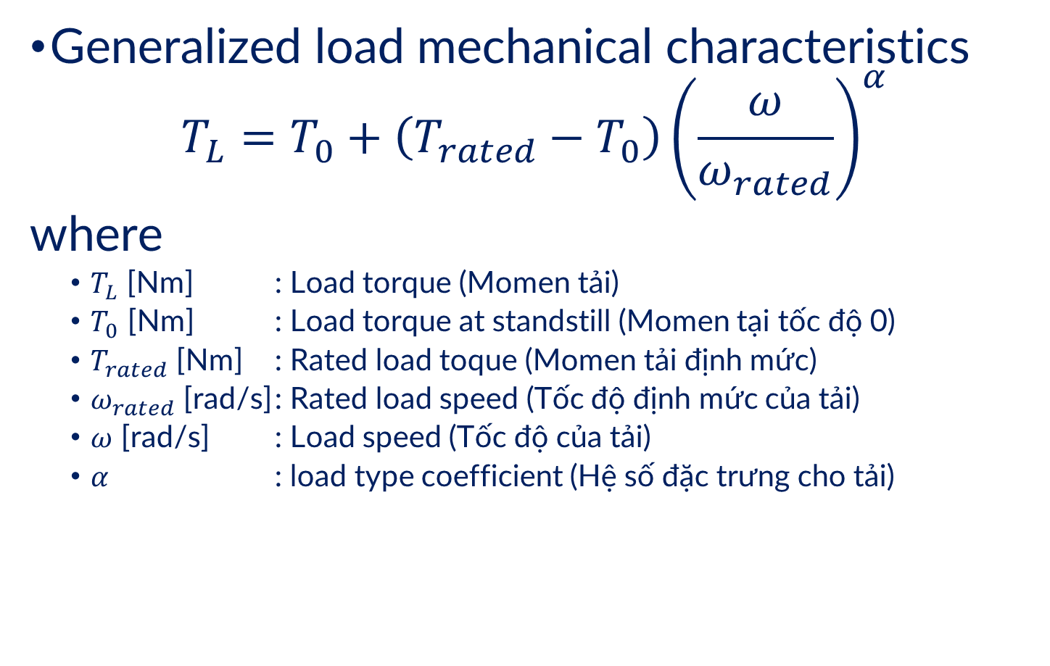
Mechanical characteristics of Loads
Generalized load mechanical characteristics
$$T_{L}=T_{0}+\left(T_{rated}−T_{0}\right){\left(\frac{ω}{ω_{rated}}\right)}^{α}$$
where
  $T_{L}$ [Nm] : Load torque (Momen tải)
  $T_{0}$ [Nm] : Load torque at standstill (Momen tại tốc độ 0)
  $T_{rated}$ [Nm] : Rated load toque (Momen tải định mức)
  $ω_{rated}$ [rad/s] : Rated load speed (Tốc độ định mức của tải)
  $ω$ [rad/s] : Load speed (Tốc độ của tải)
  $α$ : load type coefficient (Hệ số đặc trưng cho tải)

Slide 27
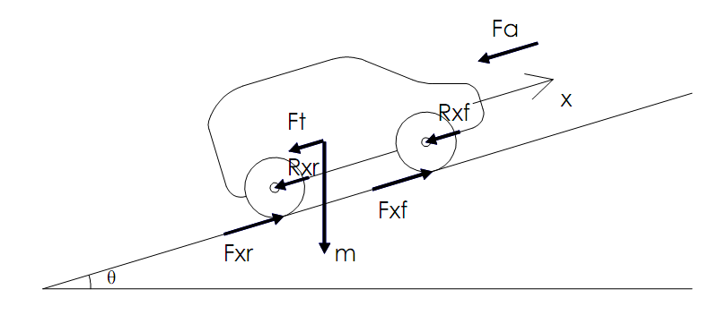
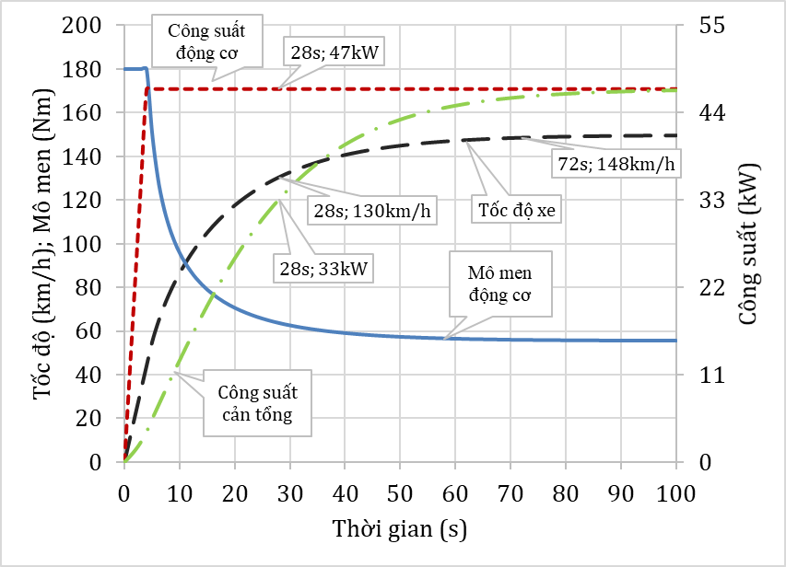
Example
EV traction motor power calculation
  Aero force
  $$F_{a}=\frac{1}{2}ρC_{d}A_{f}{\left(v+v_{g}\right)}^{2}$$
  Rolling friction force
  $$R_{x}=R_{xf}+R_{xr}=f\left(M+m\right)g$$
  Uphill/downhill force
  $$F_{t}=\left(M+m\right)gsinθ$$
  Acceleration force
  $$F_{x}=\left(M+m\right)a$$
  $$\left(M+m\right)a=F_{d}−ΣF_{c}$$
  Traction force
  $$F_{d}=F_{x}+R_{x}+F_{a}+F_{t}$$
  Required motor power
  $$P_{m}=\frac{F_{d}}{η}×v_{nom}$$
Mitsubishi MiEV

Slide 28
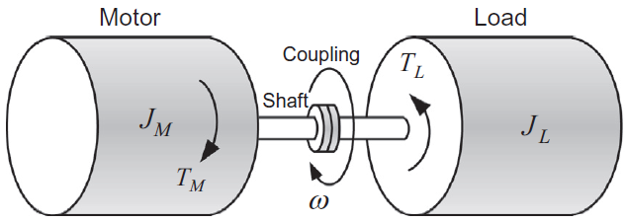

Dynamic equation / Phương trình động học
$$T_{e}$$
Dynamic equation
$$T_{M}=T_{L}+J\frac{dω}{dt}+Bω [Nm]$$
where $T_{M}$ [Nm]: Motor’s torque / Mô-men do động cơ sinh ra
$T_{L}$ [Nm]: Load’s torque / Mô-men tải
$J$ [kg.m2]: Moment of inertia/ Mô-men quán tính
$ω$ [rad/s]: load speed / tốc độ của tải
$B\text{ [}\text{Ns}\text{/}\text{m}\text{2]: }\text{viscous} \text{coefficient}\text{ / }\text{h}\text{ệ }\text{s}\text{ố }\text{nh}\text{ớ}\text{t}$

Slide 29
Dynamic equation / Phương trình động học
$$T_{e}$$
$$J\frac{dω}{dt}=T_{M}−T_{L}$$
$$ω_{A}$$
A
B
$$ω_{B}$$
C
$$ω_{C}$$
Point A → deceleration / hệ giảm tốc
$$T_{A}<T_{LA}→J\frac{dω}{dt}<0$$
Point C → acceleration / hệ tăng tốc
$$T_{C}>T_{LC}→J\frac{dω}{dt}>0$$
Point B → stable / hệ ổn định
$$T_{C}=T_{LC}→J\frac{dω}{dt}=0$$
$$T_{M}$$
$$T_{LC}$$
$$T_{LA}$$
$$T_{A}$$
$$T_{B}$$
$$T_{C}$$

Slide 30
Dynamic equation / Phương trình động học
$$ω$$
$$T_{e}$$
$$ω_{s}$$
$$J\frac{dω}{dt}=T_{M}−T_{L}$$
A
C
CL
B
F
How is the stability of points A, B, C, D?
w2
E
w1
D
H
G
$$T$$
T1
T2
T3

Slide 31
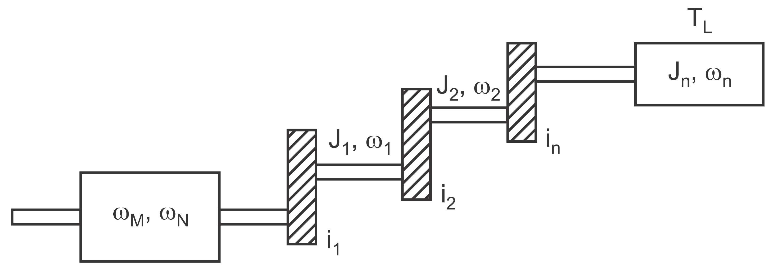
Referring Moment of inertia (quy đổi mô-men quán tính)
$T_{L}$ : Load torque
$T_{L}^{′}$ : Referred torque to motor shaft
$i_{k}$ : gear ratios of gear k^{th}
$J_{k}$ : moment of inertia at shaft k^{th}
$ω_{k}$ : speed of shaft k^{th}
$η_{k}$ : efficiency of gear k^{th}
Transmission
system
$$T_{L}^{′}$$
$$J_{M},ω_{M}$$
Referred torque to motor shaft / mô-men quy đổi về đầu trục động cơ
$$T_{L}^{′}=T_{L}×\frac{1}{i_{1}i_{2}…i_{n}}×\frac{1}{η_{1}η_{2}…η_{n}} [Nm]$$
Referred moment of inertia to motor shaft / mô-men quán tính quy đổi về đầu trục động cơ
$$J^{′}=J_{M}+\frac{J_{1}}{i_{1}^{2}}+\frac{J_{2}}{i_{1}^{2}i_{2}^{2}}+…+\frac{J_{n}}{i_{1}^{2}i_{2}^{2}…i_{n}^{2}} [kg.m^{2}]$$

Slide 32

Referring Moment of inertia (quy đổi mô-men quán tính)
$T_{L}$ : Load torque
$v$ : velocity of load
$ω_{M}$ : rotation speed of motor
$W$: weight of load
$F_{r}$: resisting force of load
$η$: efficiency of transmission
Transmission
system
Referred torque to motor shaft / mô-men quy đổi về đầu trục động cơ
$$T_{L}=\frac{F_{r}v}{ω_{M}η} [Nm]$$
Referred moment of inertia to motor shaft / mô-men quán tính quy đổi về đầu trục động cơ
$$J^{′}=\frac{W}{g}×{\left(\frac{v}{ω_{M}}\right)}^{2} [kg.m^{2}]$$

Slide 33
Problems
Cho băng tải chạy tốc độ ổn định 1 m/s, lưu lượng vận tải 50 tấn/h. Biết chiều dài băng là 180 m; tốc độ quay của động cơ là 960 vòng/phút. Hãy:
Tính mô men quán tính quy đổi về đầu trục động cơ
Tính mô men hãm cần thiết để dừng băng với gia tốc không đổi sau 10s
Đáp án: (a) 0.25 kg.m² (b) 246.2 Nm
Notes:
Q = 50000/3600 kg/s
Q/v = 50000/3600 kg/m
M = LQ/v = 180*50000/3600 = 2500 kg
w = 960 / 60*2pi = 32 pi [rad/s]
J’ = 2500*(1/32/pi)^2 = 0.247 kg.m2
T-TL = Jdw/dt = 0.247 * (-32pi)/10 = -2.5 Nm
TL = Mgv/w/eta = 2500*10*1/32/pi = 248.7 Nm
TM = 248.7 – 2.5 = 246.2 Nm

Slide 34
Q&A

